Slide 1
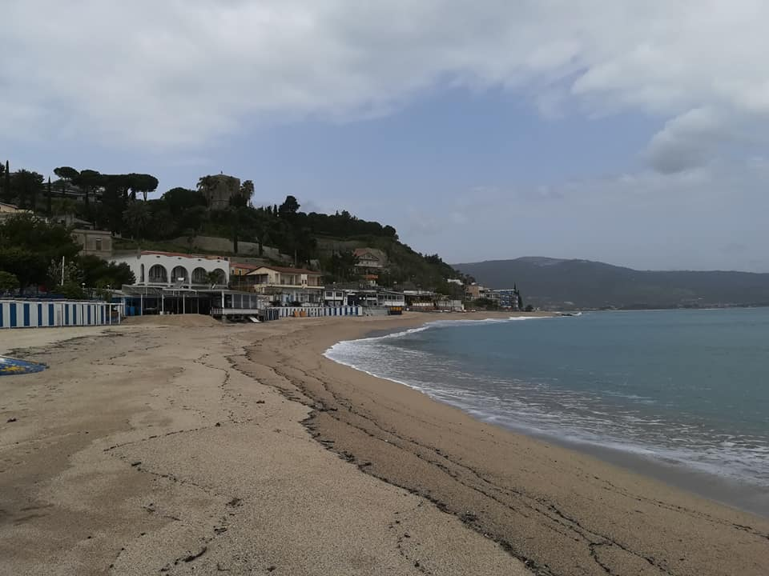
Soverato, Italija
15. – 22. 04. 2018.

Slide 2
Media Education: Fighting bullying and fostering inclusion + Videomaking
(Borba protiv međuvršnjačkog nasilja i poticanje uključivanja)

Slide 3
Ciljevi edukacije: - Smanjiti međuvršnjačko nasilje - Povećati toleranciju među učenicima - Uključiti izolirane učenike u aktivnosti i razrednu interakciju - Olakšati prijavu nasilja

Slide 4
Planirane aktivnosti - debata s učenicima - protokol na razini škole - upitnik/procjena – učenici, roditelji, nastavnici

Slide 5
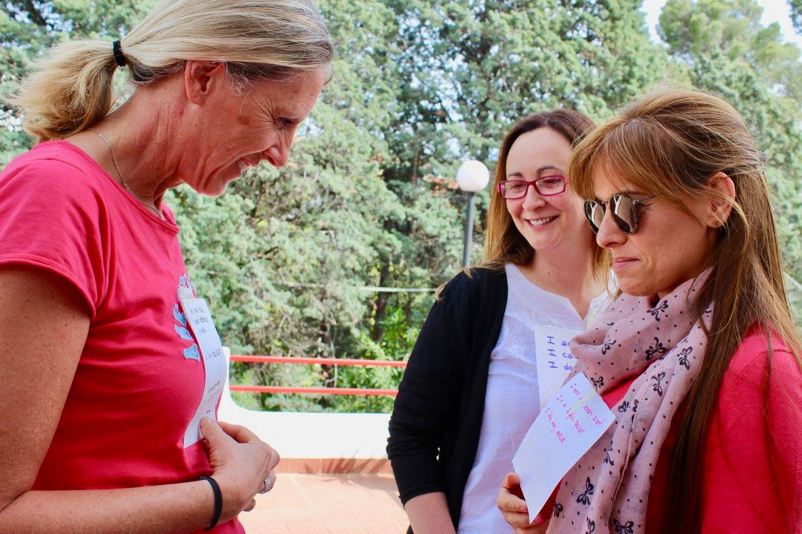
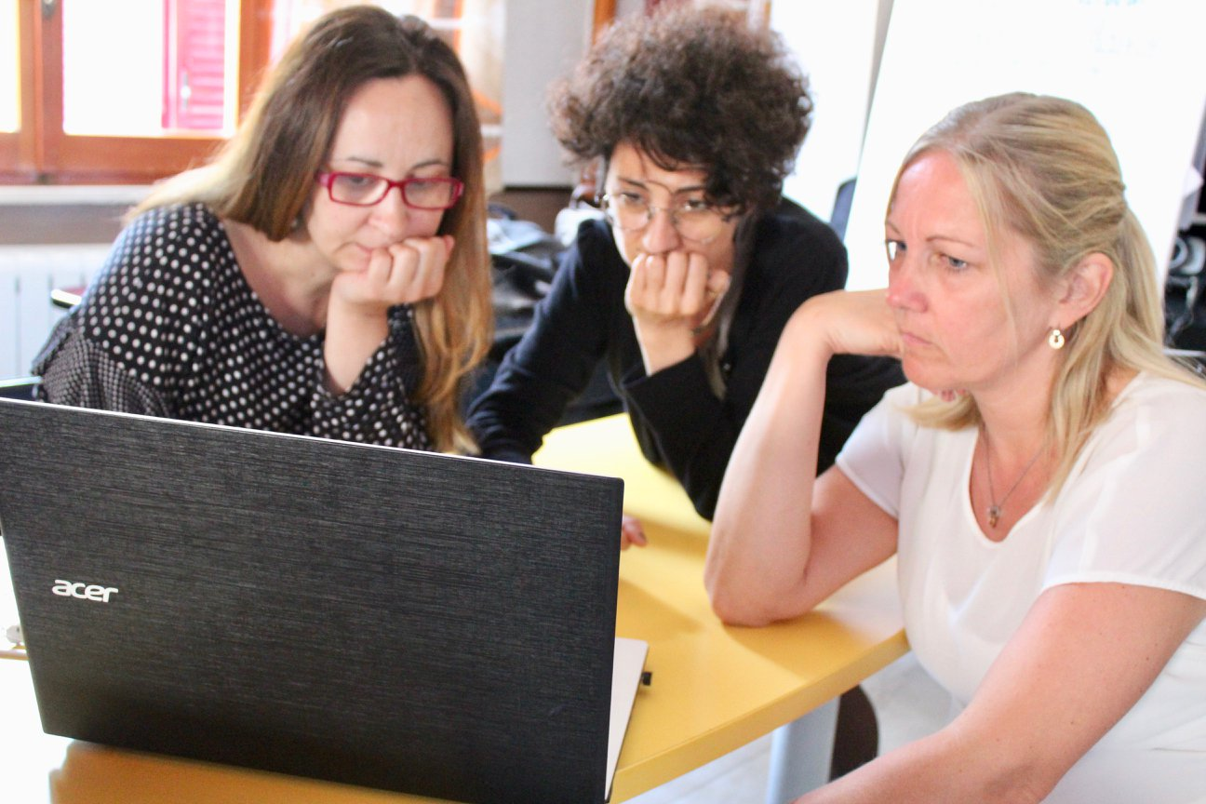

Slide 6
